Slide 1
Praktische Prüfung Big Data / Wintersemester 2026/27
Magic-Kartendatenbank
Daten bereinigen, prüfen und durchsuchbar machen
93.643 Karten aus dem API-Download vom 03.11.2026
DHBW / Big Data
01
Notes:
Zu Beginn Airflow öffnen und den DAG starten. Während der Ausführung API-Quelle, Datenmodelle, Bereinigungsregeln und Export erläutern. Zum Schluss die Suchoberfläche live zeigen.
Einen begrenzten Testlauf vorher abstimmen. Die Messwerte stammen aus der vollständigen Wiederverarbeitung des gespeicherten API-Downloads am 04.11.2026.
Quellen
• Create MTG Trading Card Database By API.pdf, Folien 3–7 (Prüfungsauftrag).
• 5_Practical Exam.pdf, Folie 7 (Ablauf der Projektvorstellung).
• docs/berichte/Datenqualitaet.md und docs/nachweise/daten/final_summary.json.
• docs/nachweise/airflow/lauf.json (airflow_ad6095f4d0fe289c92ad2548).

Slide 2
Workflow
Vom API-Abruf bis zur Suche
Airflow steuert fünf Schritte. PySpark bereitet die gespeicherten Originale auf.
Schritt | Was dabei passiert
1 Abrufen | API-Seiten als JSON und mit Prüfsummen in HDFS ablegen.
2 Aufbereiten | Pflichtfelder prüfen, Suchwerte typisieren und Detailtexte bereinigen.
3 Final prüfen | Parquet-Daten und Prüfbericht vor dem Export kontrollieren.
4 Veröffentlichen | Finaldaten über eine Staging-Tabelle nach MySQL laden.
5 Export prüfen | MySQL-Zeilenzahl und Inhalts-Hash mit Final abgleichen.
DHBW / Big Data
02
Notes:
Quelle ist api.magicthegathering.io. Die API liefert paginierte JSON-Antworten. Der Download schreibt Originalseiten und ein Manifest mit Seitenzahl und SHA-256-Prüfsummen.
Die fünf Tasks heißen fetch_to_hdfs_raw, transform_to_hdfs_final, validate_final, load_database und validate_database. Airflow plant täglich um 05:00 UTC und lässt höchstens einen aktiven Lauf zu.
Bei der Demo sagen, ob neu abgerufen oder ein vorhandener Raw-Stand wiederverwendet wird.
Quellen
• Create MTG Trading Card Database By API.pdf, Folien 3–7 (Prüfungsauftrag).
• 5_Practical Exam.pdf, Folie 7 (Ablauf der Projektvorstellung).
• docs/Workflow.md und dags/mtg_cards.py (DAG und Datenmodelle).
• docs/nachweise/airflow/lauf.json (airflow_ad6095f4d0fe289c92ad2548).

Slide 3
Datenmodell
Original und bereinigte Kopie
Raw, Final und MySQL enthalten jeweils 93.643 Kartendatensätze.
Stufe | Format | Inhalt
HDFS Raw | JSON | 937 API-Seiten und ein Manifest mit Prüfsummen
HDFS Final | Parquet | Neun Exportspalten mit Suchfeldern und beiden JSON-Fassungen
MySQL | Tabelle cards | Gleiche neun Felder, für die Websuche abrufbar
source_json
details_json
Vollständiges API-Objekt
Bereinigte Kopie für die Kartendetails
DHBW / Big Data
03
Notes:
Ein API-Objekt enthält verschachtelte Felder wie foreignNames und rulings.
Final und MySQL haben neun Spalten: id, multiverseid, name, card_text, artist, set_code, image_url, source_json und details_json.
93.643 IDs verteilen sich auf 29.049 verschiedene Namen. Editionen und Druckvarianten bleiben getrennt. Der geprüfte Lauf verwarf 0 Datensätze wegen ungültiger Pflichtfelder und entfernte 0 exakte Dubletten.
Quellen
• docs/Workflow.md und dags/mtg_cards.py (DAG und Datenmodelle).
• docs/berichte/Datenqualitaet.md und docs/nachweise/daten/final_summary.json.
• sql/cards.sql (Nutzertabelle).

Slide 4
Datenbereinigung
Such- und Exportfelder vereinheitlichen
Fehlende Werte und abweichende Formate nach festen Regeln behandeln.
Quellfeld | Regel im Export | Betroffene Karten
Kartentext fehlt | Leerer Suchwert | 1.095
Künstler fehlt | Leerer Suchwert | 9
Multiverse-ID vorhanden | Zeichenkette wird BIGINT | 63.808
Zulässige Bild-URL vorhanden | HTTP wird HTTPS | 63.808
1.104 Karten mit leeren Suchwerten. Fehlende numerische IDs und Bild-URLs bleiben NULL.
DHBW / Big Data
04
Notes:
1.104 verschiedene Karten haben vereinheitlichte Suchwerte (1,179 %). Fehlende numerische IDs und Bild-URLs betreffen jeweils 29.835 Karten.
Die HTTPS-Regel gilt für die Exportspalte image_url. In den JSON-Objekten bleiben die Bild-URLs erhalten. Die Gruppen können sich überschneiden.
Quellen
• docs/berichte/Datenqualitaet.md und docs/nachweise/daten/final_summary.json.

Slide 5
Datenbereinigung
Technische Fehler in Detailtexten
166 Karten korrigiert / 0,177 % des Bestands
Feld | Gezielte Korrektur | Operationen
Übersetzungen | C1-Steuerzeichen entfernt | 16
Übersetzte Kartentexte | &amp; einmal zu & dekodiert | 13
Regelhinweise | ASCII-Leerzeichen am Rand entfernt | 439
Originaltext | Unsichtbares Formatzeichen U+200B entfernt | 1
Pro Karte kann es mehrere Korrekturen geben. Im Audit blieben vier Textstellen offen.
DHBW / Big Data
05
Notes:
text_cleaning_v1 entfernt ein C1-Steuerzeichen in foreignNames[].name und 15 in foreignNames[].text. 13 Entities verteilen sich auf fünf Textwerte und drei Karten. In rulings[].text wurden 439 Leerzeichen auf 146 Karten entfernt.
Die Prüfung umfasste 7.886.028 Zeichenketten einschließlich verschachtelter Texte. Manasymbole, sinnvolle Zeilenumbrüche, Akzente und nichtlateinische Schrift bleiben erhalten.
Drei Übersetzungen von Courser of Kruphix enthalten weiterhin die kodierte Markupform &lt;I&gt;. Ein Regelhinweis endet in einem geschützten Leerzeichen U+00A0, das die ASCII-Regel ausnimmt.
Quellen
• docs/berichte/Textpruefung.md und docs/nachweise/daten/text_audit.json.
• docs/nachweise/daten/review_signals.json (verbleibende Fundstellen).

Slide 6
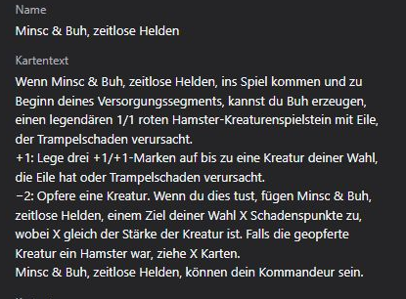
Vorher und nachher
Ein & im deutschen Kartentext
Minsc & Boo, Timeless Heroes / Edition CLB
Ausschnitt aus der laufenden Kartensuche
API-Original / source_json
Minsc &amp; Buh
Bereinigte Kopie / details_json
Minsc & Buh
DHBW / Big Data
06
Notes:
Beide Ausschnitte zeigen foreignNames[].text derselben CLB-Druckvariante (ID 5228c703-170a-53e4-9013-a9edcd5074b2). Der Rohtext im Audit enthält drei Vorkommen von &amp; in der deutschen Übersetzung.
Live die CLB-Karte von Bram Sels öffnen. Dann „Alle Kartendaten“, „Andere Sprachen“ und den deutschen Kartentext zeigen.
Quellen
• docs/berichte/Textpruefung.md und docs/nachweise/daten/text_audit.json.
• docs/nachweise/bilder/details.jpg und browser.json (Live-Aufnahme, 09.11.2026).

Slide 7
Validierung
MySQL-Abgleich mit den Finaldaten
Unabhängiger Vollvergleich über alle neun Exportspalten.
93.643
0
0
verglichene Zeilen
abweichende Exportzeilen
fehlende IDs
Der SHA-256-Hash stimmt ebenfalls überein.
Staging und Transaktion schützen den bisherigen Suchbestand bei Fehlern.
Spielregeln und Übersetzungen stammen aus der API. Der Audit prüft technische Muster.
DHBW / Big Data
07
Notes:
Der unabhängige Vergleich prüfte alle neun Spalten einschließlich source_json und details_json. Die reguläre Exportprüfung verglich zusätzlich Zeilenzahl und Inhalts-Hash. Die fachliche Übereinstimmung aller Regeln und Übersetzungen mit den offiziellen Kartentexten war außerhalb des Audits.
Vor dem Austausch wird die Staging-Tabelle geprüft. Bei einem Ladefehler kann die Transaktion zurückgerollt werden. Die Abnahme enthält einen Test mit absichtlich teilweise geschriebenen Daten.
Der dokumentierte Lauf am 04.11.2026 dauerte 23 min 43 s inklusive Wiederholung der Transformation und Wartezeit. Er nutzte einen gespeicherten Download. Damals liefen 29 Kern-/Web-/Texttests und 5 Integrationstests.
Quellen
• docs/nachweise/daten/database_summary.json.
• docs/berichte/Textpruefung.md und docs/nachweise/daten/text_audit.json.
• docs/nachweise/tests/tests.log und docs/berichte/Abnahme.md.
• docs/nachweise/airflow/lauf.json (airflow_ad6095f4d0fe289c92ad2548).

Slide 8
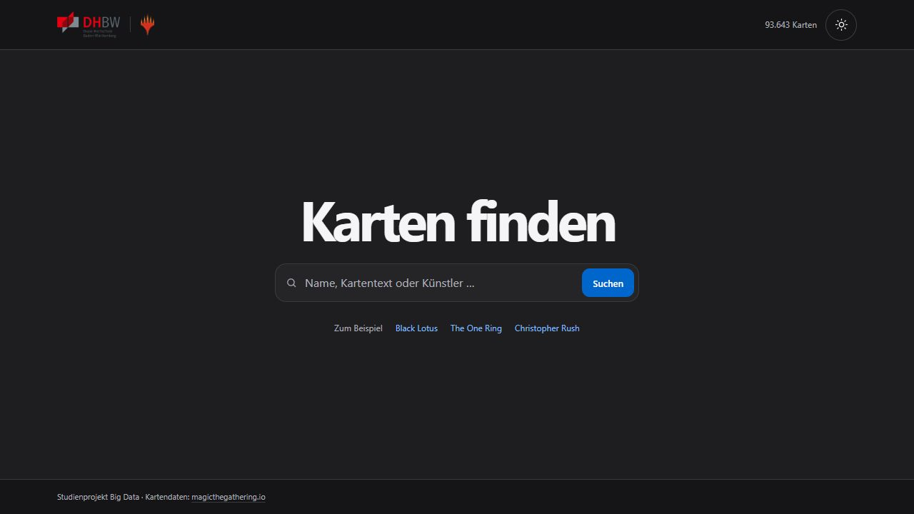
Live-Demo
Startseite der Kartensuche
Name
Kartentext
Künstler
93.643 Karten
DHBW / Big Data
08
Notes:
Die Suchleiste durchsucht Name, Kartentext und Künstler. Auf der Startseite sind Beispiele und der Umschalter für das helle und dunkle Design zu sehen.
Als Nächstes Manta eingeben. In der Live-Demo zusätzlich flying und Pete Venters suchen.
Quellen
• Create MTG Trading Card Database By API.pdf, Folien 3–7 (Prüfungsauftrag).
• docs/nachweise/bilder/startseite.jpg (Live-Aufnahme, 09.11.2026).

Slide 9
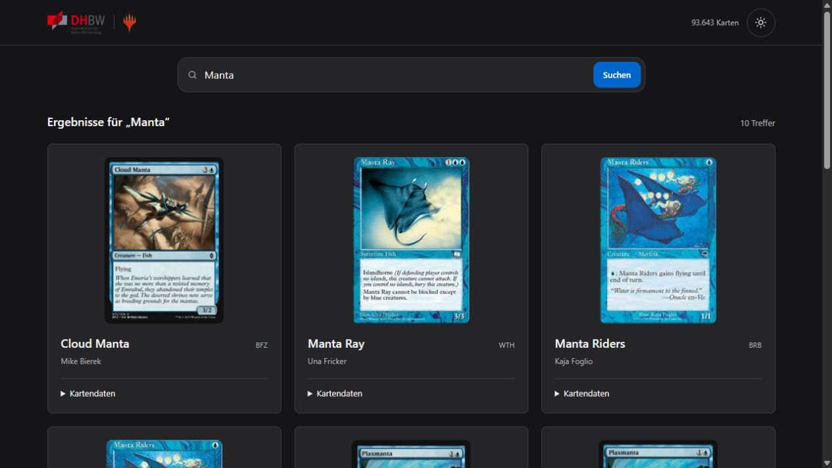
Live-Demo
Suchtreffer und Druckvarianten
Manta
10 Treffer
Edition und Künstler
stehen beim Treffer.
DHBW / Big Data
09
Notes:
Bei Manta Riders und Skyreach Manta die unterschiedlichen Editionscodes zeigen. Die Drucke haben eigene IDs.
Zum Schluss eine Karte ohne Bild öffnen. A-Minsc & Boo, Timeless Heroes (HBG) zeigt die Kartenrückseite. Die korrigierte CLB-Übersetzung ist auf Folie 6.
Quellen
• docs/nachweise/bilder/suche.jpg und rueckseite.jpg (Live-Aufnahmen, 09.11.2026).

